Slide 1

第十四章 贝叶斯网络

Slide 2
内容提要
贝叶斯网络
贝叶斯的语义
贝叶斯网络的精确推理
贝叶斯网络的近似推理

Slide 3
独立性
如果 ，则这两个变量是独立的。
另一种表示形式：
独立性用符号表示为：
独立性是一个简化模型的假设
Notes:
But just how big these UGCs are. On average, in every 60 seconds in social media, two million videos are viewed on YouTube, 700,000 messages are delivered by way of Facebook, 175,000 tweets are fired off into the ether, and 2,000 Foursquare check-ins tell the world where we are. When considered together, one thing seems clear: social media has taken over the world.

Slide 4


独立性例子
N 次随机选择, 硬币翻转独立性:
H | 0.5
T | 0.5
H | 0.5
T | 0.5
H | 0.5
T | 0.5

Slide 5

条件独立性
P(Toothache, Cavity, Catch)
如果我有cavity,探针在里面检测到的概率并不取决于我是否有toothache:
P(+catch | +toothache, +cavity) = P(+catch | +cavity)
如果我没有cavity，同样具有独立性:
P(+catch | +toothache, -cavity) = P(+catch | -cavity)
给定Cavity，Catch是 Toothache的条件独立 :
P(Catch | Toothache, Cavity) = P(Catch | Cavity)

Slide 6
条件独立性
等效语句:
P(Toothache | Catch , Cavity) = P(Toothache | Cavity)
P(Toothache, Catch | Cavity) =
P(Toothache | Cavity) P(Catch | Cavity)
变量之间的独立性和条件独立性可以大大减少完全联合概率分布所需要的概率数目

Slide 7

条件独立性
无条件的 (绝对) 独立非常罕见
条件独立性是我们关于不确定环境中的知识最基本的、鲁棒性形式
对于给定Z，X是Y的条件独立性
当且仅当:
或者, 等价地,当且仅当:

Slide 8
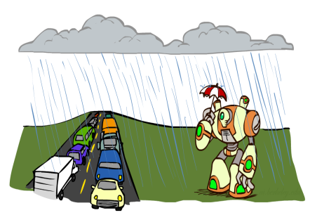
条件独立性和链式法则
链式法则:
考虑3个变量（交通,下雨,雨伞）的事件:
随着条件独立性的假设:
贝叶斯网络/图形模型帮助我们表达条件独立性假设

Slide 9
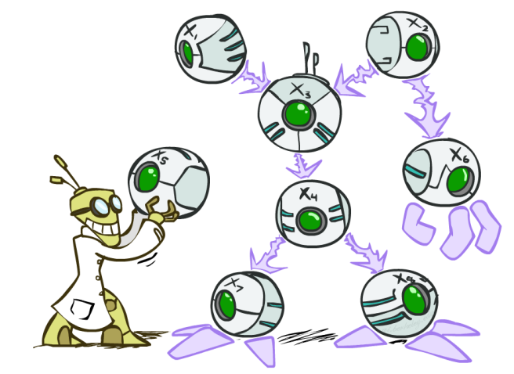
贝叶斯网络
贝叶斯网络：一种简单的用于表示变量之间条件独立性的有向无环图
结点对应于随机变量
有向边连接结点对
每个结点都有一个条件概率分布
P(X | Parents(X))
Notes:
But just how big these UGCs are. On average, in every 60 seconds in social media, two million videos are viewed on YouTube, 700,000 messages are delivered by way of Facebook, 175,000 tweets are fired off into the ether, and 2,000 Foursquare check-ins tell the world where we are. When considered together, one thing seems clear: social media has taken over the world.

Slide 10
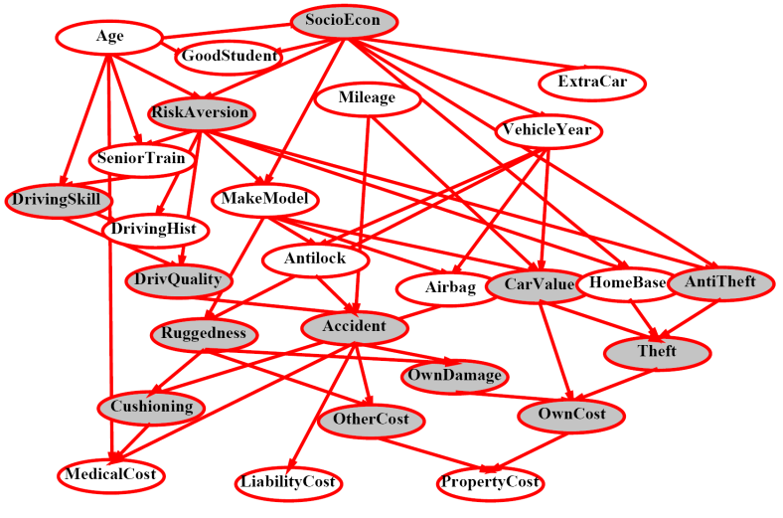
贝叶斯网络例子: 保险

Slide 11
贝叶斯网络例子: 汽车

Slide 12
贝叶斯网络: 硬币翻转
X₁
X₂
X_{n}
h | 0.5
t | 0.5
h | 0.5
t | 0.5
h | 0.5
t | 0.5
只有那些分布变量是完全独立，可通过贝叶斯网络无弧表示。

Slide 13
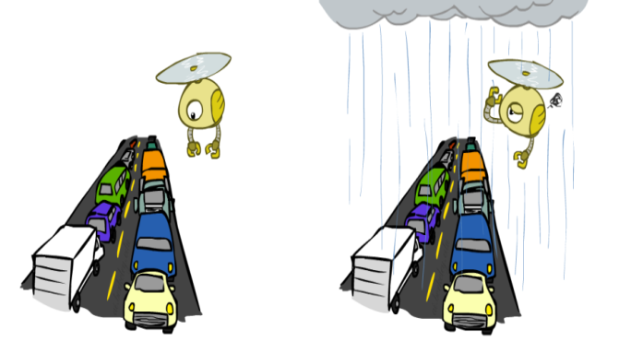
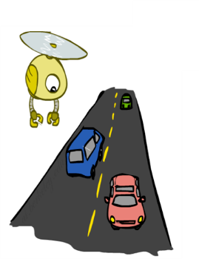
贝叶斯网络:交通
变量:
R: 下雨
T: 交通
模型 1: 独立
模型 2: 下雨导致交通
R
R
T
T
Agent使用哪个模型更好?

Slide 14
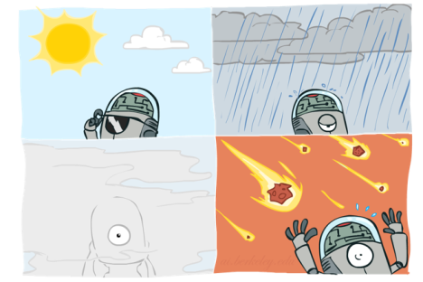
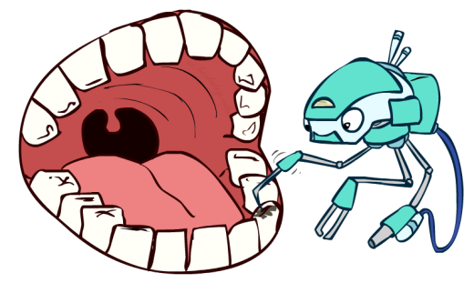
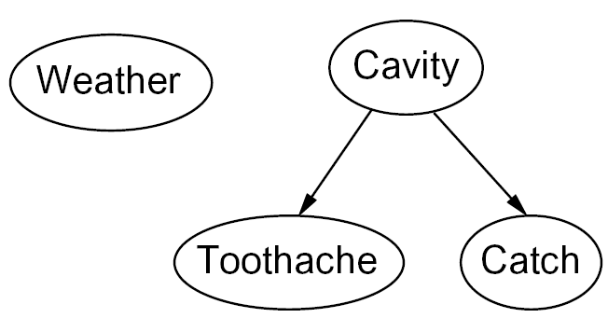
贝叶斯网络例子
条件独立性的网络拓扑结构
Weather独立于其他变量
在给定Cavity的情况下Toothache和Catch相互条件独立
Notes:
But just how big these UGCs are. On average, in every 60 seconds in social media, two million videos are viewed on YouTube, 700,000 messages are delivered by way of Facebook, 175,000 tweets are fired off into the ether, and 2,000 Foursquare check-ins tell the world where we are. When considered together, one thing seems clear: social media has taken over the world.

Slide 15
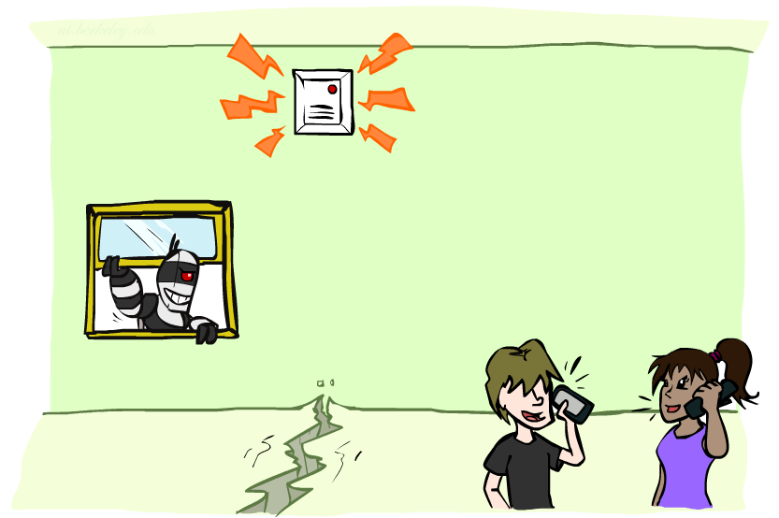
贝叶斯网络例子
考虑以下例子：
防盗报警器对探测盗贼的
闯入很可靠，但对轻微的
地震也会有反应
邻居John听到报警声会通
知你，但有时会把电话铃
声当成报警声
邻居Mary有时因为听音乐
听不到报警声

Slide 16
构建贝叶斯网络
涉及变量：
Burglary, Earthquake, Alarm, JohnCalls, MaryCalls
因果关系
盗贼闯入引起报警
地震引起报警
报警导致John电话通知你
报警导致Mary电话通知你

Slide 17
构建贝叶斯网络
选择变量X₁,X₂,…X_{n}的顺序
任何排序都可以
原因变量在前，网络更加紧凑
For i = 1 to n
从X₁,X₂,…X_{i-1}中选择X_{i}的父结点的最小集合使得下列公式满足
在每个父结点和X_{i}之间插入一条边，方向由原因指向结果
写出条件概率表
P (X_{i} | Parents(X_{i})) = P (X_{i} | X₁, ... X_{i-1})

Slide 18
构建贝叶斯网络
假定我们按照MaryCalls, JohnCall, Alarm,Burglary,Earthquake的顺序添加结点
添加MaryCalls,无父结点
添加JohnCalls
添加Alarm
添加Burglary
添加Earthquake
MarryCalls
JohnCalls
Alarm
Burglary
Earthquake

Slide 19
条件概率表
条件概率表
每一行对应于一个条件事件的条件概率
对于有k个父结点布尔变量，总共有2^{k}行
没有父结点的结点的条件概率就是先验概率
对于报警问题
条件概率表有1 + 1 + 4 + 2 + 2 = 10 行
利用条件独立性大大的减少了计算完全联合分布的所需的概率输入

Slide 20
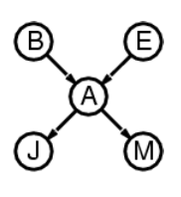
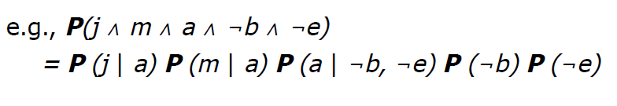
贝叶斯网络的语义
完全联合分布等于局部条件分布的乘积：

Slide 21



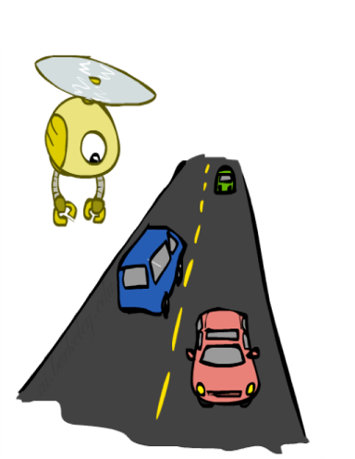
贝叶斯网络：交通
变量: R:下雨；T:交通
R
+r | 1/4
-r | 3/4
T
+r | +t | 3/4
 | -t | 1/4
-r | +t | 1/2
 | -t | 1/2

Slide 22

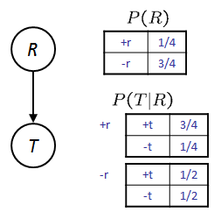
主观题
5分
请计算：
正常使用主观题需2.0以上版本雨课堂
作答

Slide 23


构建贝叶斯：交通
R
+r | 1/4
-r | 3/4
+r | +t | 3/16
+r | -t | 1/16
-r | +t | 6/16
-r | -t | 6/16
T
+r | +t | 3/4
 | -t | 1/4
-r | +t | 1/2
 | -t | 1/2

Slide 24
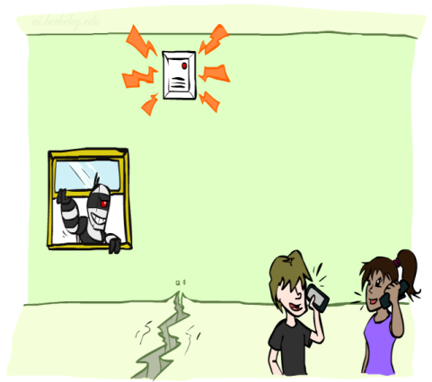
贝叶斯网络: 报警网络
B | P(B)
+b | 0.001
-b | 0.999
Burglary
Earthqk
E | P(E)
+e | 0.002
-e | 0.998
Alarm
B | E | A | P(A|B,E)
+b | +e | +a | 0.95
+b | +e | -a | 0.05
+b | -e | +a | 0.94
+b | -e | -a | 0.06
-b | +e | +a | 0.29
-b | +e | -a | 0.71
-b | -e | +a | 0.001
-b | -e | -a | 0.999
John calls
Mary calls
A | J | P(J|A)
+a | +j | 0.9
+a | -j | 0.1
-a | +j | 0.05
-a | -j | 0.95
A | M | P(M|A)
+a | +m | 0.7
+a | -m | 0.3
-a | +m | 0.01
-a | -m | 0.99

Slide 25
条件分布的有效表示
确定性结点：子结点由父结点决定，没有任何不确定性。e.g.
父结点：加拿大人，美国人，墨西哥人
子结点：北美人
只要一个父结点为真，子结点就为真

Slide 26
条件分布的有效表示
不确定性结点：子结点与父结点的因果关系不确定，存在概率表示。e.g.
Fever为真，当且仅当Cold,Flu,或者Malaria为真
每个父结点引起子结点为真的能力不一样
cold
flu
Malaria
fever

Slide 27
枚举精确推理
e.g. 当MaryCalls=true,JohnCalls=true时，出现盗贼的概率是多少？
查询变量Burglary
证据变量JohnCalls,MaryCalls
隐藏变量Earthquake,Alarm
枚举法：

Slide 28
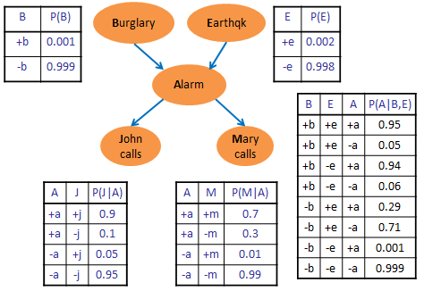
枚举精确推理

Slide 29
枚举精确推理
计算j=true,m=true的情况下P(b=true)和P(b=false)的概率
同样计算
归一化得到：

Slide 30
单连通与多连通网络
单联通网络：任意两个结点之间顶多只有一条无向路径
精确推理的时间和空间复杂度跟网络规模呈线性关系
多联通网络：非单联通
subsidy
Harvest
MarryCalls
JohnCalls
Cost
Alarm
Burglary
Earthquake
Buy

Slide 31
近似推理：直接采样法
采样算法：根据已知概率分布生成样本
最简单的随机方法
不考虑证据变量值
按拓扑结构对变量顺序采样
子结点样本依赖于父结点样本的赋值
Cloudy
Rain
Sprinkler
WetGrass
Earthquake

Slide 32
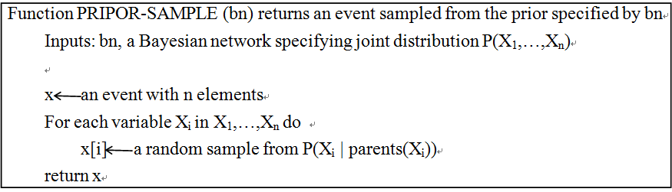
近似推理：直接采样法
e.g.
从P(Cloudy)=<0.5,0.5>中采样Cloudy,假定返回true
从P(Sprinkler | Cloudy=true)=<0.2,0.8>中采样Sprinkler,假定返回false
从P(Rain | Cloudy=true)=<0.9,0.1>中采样Rain,假定返回true
从P(WetGrass | Sprinkler=false，Rain=true)= <0.9,0.1>中采样WetGrass,假定返回true
算法返回事件[true,false,true,true]

Slide 33
近似推理：直接采样法
最简单的随机方法生成的样本符合联合概率分布

Slide 34
近似推理：拒绝采样法
拒绝采样法
用于计算比较难得到的条件概率P(X | e)
根据先验分布生成样本并拒绝所有与证据e不匹配的样本
缺点：拒绝了太多的样本

Slide 35
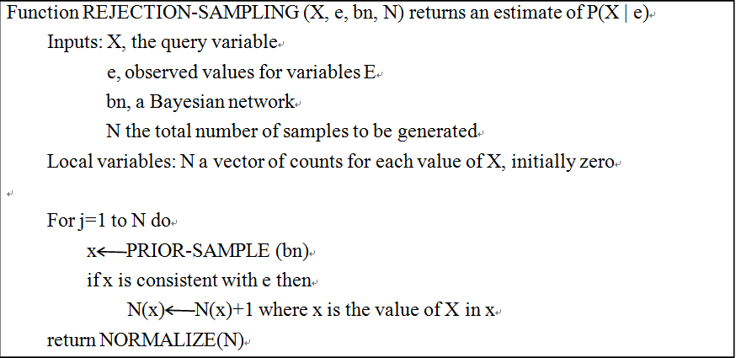
近似推理：拒绝采样法
估算P(Rain | Sprinkler=true)
采样100个样本，假定73个Sprinkler=false样本被拒绝，剩余27个Sprinkler=true的样本
27个样本中8个满足Rain=true,19个Rain=false
P(Rain |Sprinkler=true)约等于<0.296,0.704>

Slide 36
近似推理：似然加权法
似然加权法
只生成与证据e一致的事件，从而避免了拒绝采样算法的低效
与证据吻合的事件具有不同的权值，权值大小由条件概率计算得到

Slide 37
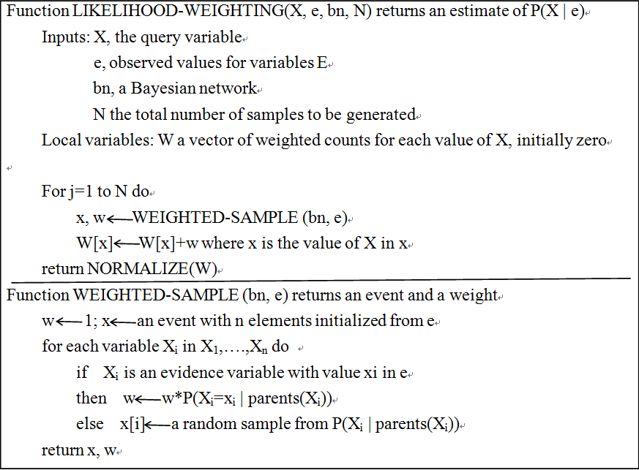
近似推理：似然加权法

Slide 38
近似推理：似然加权法
e.g.求解 P(Rain | Cloudy=true,WetGrass=true)?
Cloudy是证据变量，值为true，因此w=w*P(Cloudy=true)=0.5
Sprinkler不是证据变量，从P(Sprinkler | Cloudy=true)=<0.9,0.1>中采样，假定返回false
同样， P(Rain | Cloudy=true)=<0.2, 0.8>中采样，假定返回true
WetGrass是证据变量，值为true，因此设置 w=w*P(Wetgrass=true | Sprinkler=false, Rain=true) =0.5*0.9=0.45
产生一个权值为0.45的(true,false,true,true)样本

Slide 39
Gibbs采样法
属于马尔可夫链蒙特卡洛算法
通过对前一个样本进行随机改变生成样本
基本思想：
从任意状态出发，通过对一个非证据变量X_{i}随机采样而生成下一个状态；
对X_{i}的采样条件依赖于X_{i}的马尔可夫覆盖中的变量的当前值

Slide 40
Gibbs采样法
变量C的马尔可夫覆盖包括：
父结点A,B
子结点D
子结点的父结点E
A
B
C
E
D

Slide 41
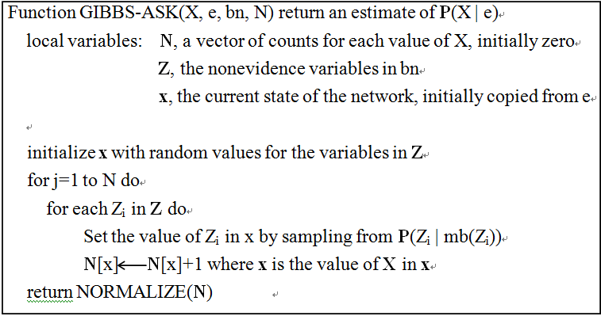
Gibbs采样法

Slide 42
Gibbs采样法
e.g. 求P(Rain | Sprinkler=true, WetGrass=true)?
随机初始化非证据变量Cloudy和Rain的初始值分别为true,false,初始状态[true,true,false,true]
对变量Cloudy采样，我们从P(Cloudy | Sprinkler=true, Rain=false) 中采样，假定为Cloudy=false,新状态为[false,true,false,true]
对变量Rain采样，我们从P(Rain | Cloudy=false, Sprinkler=true, WetGrass=true) 中采样，假定Rain=true,新状态为[false,true, true,true]
重复1,2步产生N个样本

Slide 43
总结
贝叶斯网络
贝叶斯的构建
贝叶斯网络的精确推理
枚举法
贝叶斯网络的近似推理
直接采样法
Gibbs采样

Slide 44
Qa？

